Slide 1




  Νοσολογία
Ανοικτά Ακαδημαϊκά Μαθήματα στο ΤΕΙ Αθήνας
Ενότητα 14: Ενδοκρινικό σύστημα - Παθολογία Θυρεοειδής αδένας
Mαρία Bενετίκου, MD, MSc, DipEndo, PhD,
Ιατρός ενδοκρινολόγος, καθηγήτρια παθοφυσιολογίας – νοσολογίας, διδάκτωρ πανεπιστήμιου Αθηνών και Λονδίνου
Τμήμα Αισθητικής και Κοσμητολογίας
Το περιεχόμενο του μαθήματος διατίθεται με άδεια Creative Commons εκτός και αν αναφέρεται διαφορετικά | Το έργο υλοποιείται στο πλαίσιο του Επιχειρησιακού Προγράμματος «Εκπαίδευση και Δια Βίου Μάθηση» και συγχρηματοδοτείται από την Ευρωπαϊκή Ένωση (Ευρωπαϊκό Κοινωνικό Ταμείο) και από εθνικούς πόρους.

Slide 2
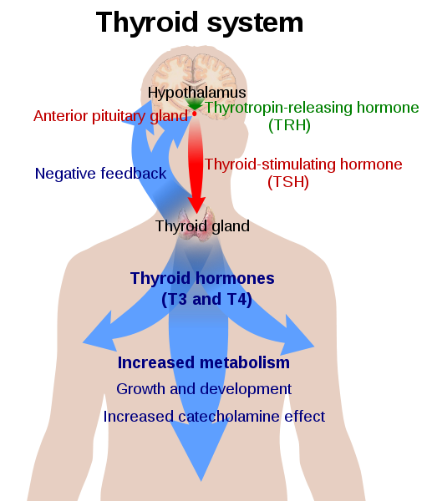
Το θυρεοειδικό σύστημα 1/2
“Thyroid system”, από Mikael Häggström διαθέσιμο ως κοινό κτήμα

Slide 3
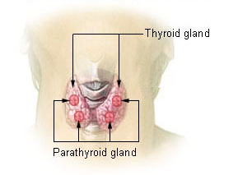
Λοβοί θυρεοειδούς
“Illu thyroid parathyroid”, από CFCF διαθέσιμο ως κοινό κτήμα

Slide 4
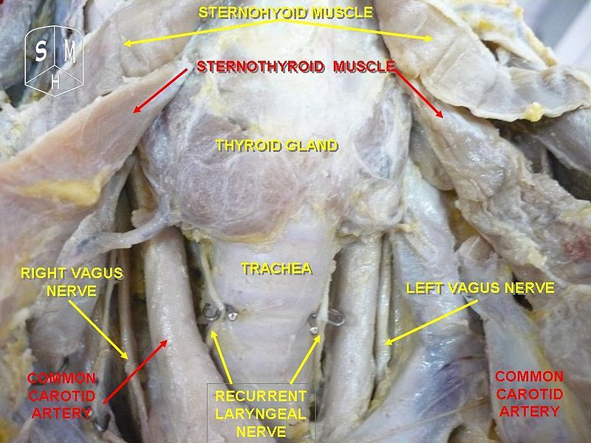
Το θυρεοειδικό σύστημα 2/2
“Thyroid gland”, από Anatomist90 διαθέσιμο με άδεια CC BY-SA 3.0

Slide 5
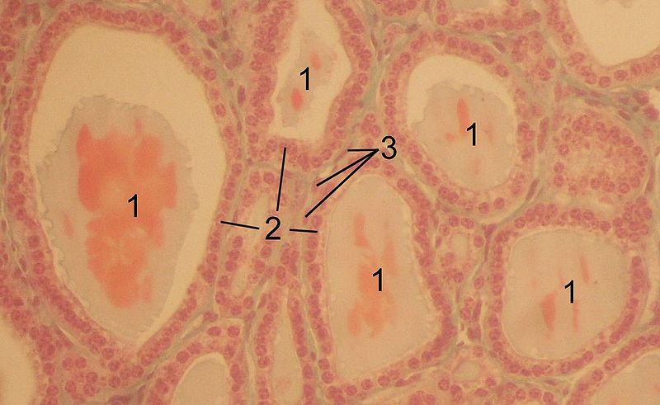
Ιστολογία του θυρεοειδούς
“Thyoid-histology”, από Uwe Gille διαθέσιμο με άδεια CC BY-SA 3.0

Slide 6
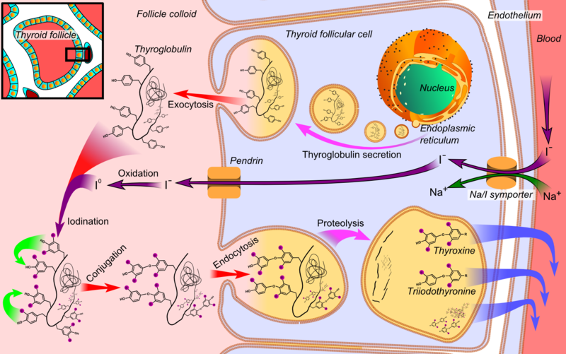
Παραγωγή θυρεοειδικών ορμονών
“Thyroid hormone synthesis”, από Mikael Häggström διαθέσιμο ως κοινό κτήμα

Slide 7
Υποθυρεοειδισμός 1/2
Η επιδημιολογία του υποθυρεοειδισμού ποικίλλει ανάλογα με το φύλο, την ηλικία καθώς και τους γεωγραφικούς και περιβαλλοντικούς παράγοντες (πιο σημαντικός θεωρείται ο παράγων ιωδίου στην δίαιτα).
Πάνω από 5-10% των ανθρώπων πάνω από την ηλικία των 65 ετών μπορεί να πάσχουν από υποθυρεοειδισμό.

Slide 8
Υποθυρεοειδισμός 2/2
Ο υποθυρεοειδισμός μπορεί να προκύψει ως αποτέλεσμα μιας διαταραχής αυτού καθ’ αυτού του αδένα (πρωτοπαθής υποθυρεοειδισμός) η από έλλειψη έκκρισης της TSH (δευτεροπαθής υποθυρεοειδισμός) η από έλλειψη έκκρισης του TRH (τριτοπαθής ή υποθαλαμικός υποθυρεοειδισμός).
Η ανεπάρκεια του θυρεοειδούς μπορεί επίσης να προέλθει από περιφερική αντίσταση των ιστών στην δράση των θυρεοειδικών ορμονών (peripheral resistance).

Slide 9
Πρωτοπαθής υποθυρεοειδισμός 1/8
Ο πρωτοπαθής υποθυρεοειδισμός οφείλεται σε διαταραχή αυτού καθ’ αυτού του αδένα.
Είναι η πιο συχνή αιτία και αριθμεί περίπου το 98% των περιπτώσεων.
Χρονία Θυρεοειδίτις-(Hashimoto’s)
Η χρονία θυρεοειδίτιδα οφείλεται σχεδόν πάντοτε στην θυρεοειδίτιδα Hashimoto που είναι και η πιο συχνή αιτία του υποθυρεοειδισμού.

Slide 10
Πρωτοπαθής υποθυρεοειδισμός 2/8
Η αιτιολογία θυρεοειδίτιδας Hashimoto είναι η αυτοάνοση καταστροφή του θυρεοειδούς αδένα. Όπως και άλλες αυτοάνοσες καταστάσεις, η Hashimoto είναι πιο συνηθισμένη στις γυναίκες, η δε συχνότητα αυξάνεται αυξανομένης της ηλικίας. Υπάρχει έντονο οικογενές στοιχείο.
Η καταστροφή του θυρεοειδούς είναι μη αντιστρεπτή και αργά προοδευτική.
Τα θυρεοειδικά αντισώματα (anti-thyroglobulin και anti-TPO) είναι παρόντα στους περισσότερους ασθενείς.

Slide 11
Πρωτοπαθής υποθυρεοειδισμός 3/8
Η αυτοάνοση θυρεοειδίτιδα μπορεί να συνυπάρχει με άλλες αυτοάνοσες καταστάσεις όπως κακοήθη αναιμία (μεγαλοβλαστική αναιμία, Biermer’s), ρευματοειδή αρθρίτιδα και σακχαρώδη διαβήτη.
Η «burnt out» Graves νόσος ανήκει επίσης σε αυτήν την κατηγορία.

Slide 12
Πρωτοπαθής υποθυρεοειδισμός 4/8
Υποξεία θυρεοειδίτιδα
Η υποξεία θυρεοειδίτιδα (κοκκιωματώδης, λεμφοκυτταρική ή μετά τοκετό (postpartum) οφείλεται σε φλεγμονή του θυρεοειδούς.
Η υποξεία θυρεοειδίτιδα έχει διακριτές κλινικές φάσεις.
Υπάρχει μια αρχική περίοδος υπερθυρεοειδισμού που ακολουθείται από μια περίοδο υποθυρεοειδισμού από παροδική αναστρέψιμη καταστροφή του θυρεοειδούς αδένα, με τελική επιστροφή στην κατάσταση ευθυρεοειδισμού.

Slide 13
Πρωτοπαθής υποθυρεοειδισμός 5/8
Η υποξεία θυρεοειδίτιδα είναι συχνά παροδική στο 90% των ασθενών, αλλά μπορεί να οδηγήσει και σε μόνιμο υποθυρεοειδισμό, ιδίως ο λεμφοκυτταρικός η postpartum τύπος υποξείας θυρεοειδίτιδας που συνδυάζεται με αυτοανοσία.
Είναι σημαντικό να μην διαγιγνώσκονται τέτοιοι ασθενείς ως Hashimoto’s, ώστε να μην καταδικάζονται να παίρνουν δια βίου θεραπεία υποκατάστασης με θυρεοειδικές ορμόνες.

Slide 14
Πρωτοπαθής υποθυρεοειδισμός 6/8
Ιατρογενής
Μετά από καταστροφή του αδένα με ραδιενεργό ιώδιο η μετά από θυρεοειδεκτομή.
Φάρμακα
Το λίθιο, η αμιοδαρόνη ( ~40% ιώδιο), η λήψη μεγάλης ποσότητας ιωδίου όπως δισκία από φύκια η άλγες από καταστήματα τροφών. Συχνά σήμερα μια αυτοάνοση θυρεοειδίτιδα βρίσκεται σε άτομα που γίνονται υποθυρεοειδικά παίρνοντας τέτοια φαρμακευτικά προϊόντα.

Slide 15
Πρωτοπαθής υποθυρεοειδισμός 7/8
Έλλειψη του ιωδίου
Η έλλειψη του ιωδίου είναι ένα πρόβλημα σε μη ανεπτυγμένες χώρες. Η βρογχοκήλη σε τέτοιες περιοχές είναι συχνή και μερικά παιδιά αναπτύσσουν κρετινισμό.
Δυσορμονογένεση
Ενζυματικές διαταραχές στην βιοσύνθεση των θυρεοειδικών ορμονών οδηγούν στην ελάττωση του ποσού των εκκρινομένων θυρεοειδικών ορμονών και σε βρογχοκήλη.
Αυτή η αιτία είναι σπάνια, ιδίως στον ενήλικα υποθυρεοειδικό ασθενή.
Η αποτυχία επίσης καθόδου του θυρεοειδούς στην εμβρυογένεση μπορεί επίσης να οδηγήσει σε συγγενή υποθυρεοειδισμό.

Slide 16
Πρωτοπαθής υποθυρεοειδισμός 8/8
Πρωτοπαθής η μεταστατικό όγκος στον θυρεοειδή είναι σπάνια αιτία υποθυρεοειδισμού.

Slide 17
Δευτεροπαθής υποθυρεοειδισμός 1/2
Σε ενήλικες, ο δευτεροπαθής υποθυρεοειδισμός οφείλεται σχεδόν πάντοτε σε υποφυσιακή νόσο. Σε αυτήν την περίπτωση, η TSH μπορεί να εκκρίνεται από την υπόφυση, ωστόσο δεν είναι βιολογικά δραστική και αυτό εξηγεί γιατί στις μετρήσεις αυτών των ασθενών, η TSH μπορεί να βρίσκεται «απαράδεκτα φυσιολογική».
Αυτοί οι ασθενείς έχουν συχνά υποφυσιακή δυσλειτουργία, μπορεί και άλλων υποφυσιακών ορμονών πλην της TSH.

Slide 18
Δευτεροπαθής υποθυρεοειδισμός 2/2
Η εκλεκτική έλλειψη της TSH είναι μια πολύ σπάνια γενετική αιτία του νεογνικού υποθυρεοειδισμού.
Μπορεί να υπάρξει και στους ενήλικες λόγω αυτοανοσίας ενάντια στα θυεοειδοτρόφα κύτταρα (κύτταρα που παράγουν TSH στην υπόφυση).

Slide 19
Τριτογενής υποθυρεοειδισμός
Ο τριτογενής υποθυρεοεισμός οφείλεται σε υποθαλαμική νόσο (πχ σαρκοείδωση, όγκοι, ή ακτινοβολία) (βλ επίσης υποθάλαμος και υπόφυση).

Slide 20
Περιφερική αντίσταση στις θυρεοειδικές ορμόνες
Η περιφερική αντίσταση των ιστών στην δράση των θυρεοειδικών ορμονών είναι πάρα πολύ σπάνια.
Η αντίσταση οφείλεται σε γενετικές διαταραχές στους πυρηνικούς υποδοχείς των θυρεοειδικών ορμονών, που οδηγούν σε διαταραχή της δέσμευσης (binding) και κατά συνέπεια σε ελαττωματική γονιδιακή μεταγραφή (gene transcription).
Τα επίπεδα των κυκλοφορούντων θυρεοειδικών ορμονών είναι υψηλά που σημαίνει ότι η θυρεοειδική αντίσταση συνδυάζεται με ποικίλους βαθμούς ενδοκυτταρικής αντίστασης στην δράση των θυρεοειδικών ορμονών, και που εν μέρει υπερνικιέται από αυξημένη ορμονική παραγωγή.

Slide 21
Κλινικά ευρήματα στον υποθυρεοειδισμό 1/11
Τα συχνότερα ευρήματα του υποθυρεοειδισμού είναι:
  η κόπωση,
  η ξηροδερμία,
  η δυσανεξία στο ψυχρό,
  η δυσκοιλιότητα,
  οι διαταραχές της εμμήνου ρύσεως και
  ίσως η αύξηση του βάρους.

Slide 22
Κλινικά ευρήματα στον υποθυρεοειδισμό 2/11
Δέρμα και εξανθήματα
Η ανεπάρκεια των θυρεοειδικών ορμονών οδηγεί σε ξηρό και τραχύ δέρμα.
Οιδηματώδης κατάσταση του δέρματος (non-pitting puffiness) οφείλεται πρωταρχικά σε συσσώρευση βλενοπολυσακχαριδών, υαλουρονικού οξέος και θειικής χονδροιτίνης, ουσίες οι οποίες είναι πολύ υδρόφιλες και συγκεντρώνουν ύδωρ (στα άκρα αυτή η εικόνα λέγεται μυξοίδημα). Το δέρμα φαίνεται ωχρό και κηρώδες λόγω αγγειοσύσπασης, αύξησης της καρωτίνης καθώς και λόγω συνυπάρχουσας αναιμίας. Οι τρίχες είναι τραχιές και ξηρές, υπάρχει απόπτωση των κροταφικών πλευρών των οφρύων.
Η ελάττωση της δραστικότητας των σμηγματογόνων αδένων συνεισφέρει στην ξηρότητα του δέρματος.

Slide 23
Κλινικά ευρήματα στον υποθυρεοειδισμό 3/11
Από τους οφθαλμούς
Υπάρχει οίδημα των άνω και κάτω βλεφάρων (baggy swelling).
Καρδιαγγειακά ευρήματα
Συναντάμε βραδυκαρδία, διαταραχή μυικής σύσπασης και ελάττωση της καρδιακής παροχής.
Υπάρχει επίσης μεγαλοκαρδία καθώς και περικαρδιακή συλλογή υγρού.
Η συλλογή του υγρού περικαρδιακά είναι το αποτέλεσμα της αυξημένης διαβατότητας των τριχοειδών αγγείων και είναι πλούσια σε πρωτεΐνες και χοληστερόλη.
Υπάρχουν και πλευρικές και περιτοναϊκές συγκεντρώσεις υγρού.

Slide 24
Κλινικά ευρήματα στον υποθυρεοειδισμό 4/11
Μπορεί να προκύψει στηθάγχη λόγω αγγειακής νόσου των στεφανιαίων αρτηριών με την έναρξη θεραπείας υποκατάστασης με θυρεοειδικές ορμόνες.
Το ΗΚΓ μπορεί να δείχνει χαμηλά δυναμικά (P, QRS, T, ισοηλεκτρικά S-T). Ειδικά το Τ μπορεί να είναι ανεστραμμένο η συχνά να υπάρχει ατελής αποκλεισμός δεξιού σκέλους.
Η AST, ALT, LDH, CPK μπορεί να είναι αυξημένες πράγμα που οφείλεται σε ελαττωμένο καταβολισμό η αυξημένη κυτταρική «διαρροή» αυτών των ενζύμων. Ειδικά η ολική και LDL χοληστερόλη είναι αυξημένες πολύ πιθανόν λόγω ελαττωμένου καταβολισμού.
Υπάρχει ένδειξη ότι η αρτηριοσκλήρυνση των στεφανιαίων είναι αυξημένη στον υποθυρεοειδισμό.

Slide 25
Κλινικά ευρήματα στον υποθυρεοειδισμό 5/11
Από τους πνεύμονες
Η δύσπνοια είναι συχνό εύρημα στον υποθυρεοειδισμό και στο μυξοιδηματικό κώμα μπορεί να εμφανισθεί αναπνευστική ανεπάρκεια.
Από τα ώτα, ρίνα και φάρυγγα
Είναι δυνατόν να εμφανισθεί μερική κώφωση λόγω αύξησης των βλεννοπολυσακχαριτών στο μέσο ους. Επίσης για τον αυτό λόγο μπορεί να έχουμε έκκριση βλέννης και καταρροή η ρινική απόφραξη. Η φωνή βαθύνεται, γίνεται τραχιά αλλά χωρίς παράλυση των χορδών.
Η παχυσμένη γλώσσα που παρατηρείται μπορεί να συνεισφέρει στην τραχύτητα της φωνής (νόσος του τηλεφώνου).

Slide 26
Κλινικά ευρήματα στον υποθυρεοειδισμό 6/11
Γαστρεντερικά συμπτώματα
Η όρεξη του ασθενούς ελαττώνεται.
Παρατηρείται μέτρια αύξηση του βάρους λόγω κατακράτησης υγρών.
Η κινητικότητα του γαστρεντερικού σωλήνα ελαττώνεται.
Υπάρχει διάταση της κοιλίας, μετεωρισμός, και πολύ συχνά δυσκοιλιότητα. Σπάνια να εμφανισθούν συμπτώματα μεγάκολου, λόγω παραλυτικού ειλεού.
Σε μερικές περιπτώσεις παρατηρείται σύνδρομο δυσαπορρόφησης.
Στο 50% των ασθενών παρατηρείται ατροφική γαστρίτιδα με αχλωρυδρία. Η απορρόφηση της βιταμίνης Β12 που γίνεται από τον τελικό ειλεό, ελαττώνεται και στο 12% των ασθενών εμφανίζεται μεγαλοβλαστική αναιμία (κακοήθης αναιμία, Biermer).

Slide 27
Κλινικά ευρήματα στον υποθυρεοειδισμό 7/11
Νευρικό σύστημα
Οι θυρεοειδικές ορμόνες όπως ξέρουμε είναι απαραίτητες για την καλή ανάπτυξη του νευρικού συστήματος.
Παιδιά που γεννιούνται υποθυρεοειδικά, χωρίς θεραπεία παθαίνουν σημαντική νευρολογική βλάβη (κρετινισμός).
Σήμερα, όλα τα νεογνά ελέγχονται για υποθυρεοειδισμό, φαινυλκετονουρία και έλλειψη G6PD στην γέννηση, ώστε να ληφθούν τα κατάλληλα θεραπευτικά μέτρα.
Όσο πιο γρήγορα χορηγηθεί η θεραπεία στο υποθυρεοειδικό νεογνό, τόσο καλύτερα είναι τα αποτελέσματα στην ανάπτυξη και την φυσιολογική πνευματική λειτουργία.

Slide 28
Κλινικά ευρήματα στον υποθυρεοειδισμό 8/11
Σε ενήλικες με υποθυρεοειδισμό μπορεί να υπάρχει ελάττωση της συγκέντρωσης, λήθαργος ακόμη και κώμα.
Διαταραχές στην μνήμη μπορεί να οδηγήσουν σε λανθασμένη διάγνωση άνοιας αν δεν ελεγχθεί η λειτουργία του θυρεοειδούς αδένα.
Διάφορα ηρεμιστικά (μορφίνη, βαρβιτουρικά κα), μπορεί να οδηγήσουν σε νάρκωση CO2 και κώμα.
Μπορεί να υπάρχει στον ασθενή συνδρομή καρπιαίου σωλήνα.
Τα αντανακλαστικά χαρακτηριστικά είναι βραδέα (φάση χαλάρωσης, relaxation phase). Αυτό οφείλεται σε ελάττωση της λειτουργίας των μυών.

Slide 29
Κλινικά ευρήματα στον υποθυρεοειδισμό 9/11
Μύες
Υπάρχουν πολύ δυσκαμψία και επώδυνες κράμπες των μυών. Τα ένζυμα CPK και SGOT μπορεί να είναι αυξημένα.
Σκελετός
Τόσο η Τ4 όσο και η αυξητική ορμόνη, δρουν συνεργικά προωθώντας την αύξηση του σώματος. Η έλλειψη των θυρεοειδικών ορμονών στην παιδική ηλικία, οδηγεί σε δυσγενεσία των επιφύσεων. Η δε αλκαλική φωσφατάση στα υποθυρεοειδικά παιδιά ελαττώνεται.
Στους ενήλικες παρουσιάζονται συμπτώματα που υπενθυμίζουν την εκφυλιστική αρθρίτιδα.

Slide 30
Κλινικά ευρήματα στον υποθυρεοειδισμό 10/11
Αναιμία
Υπάρχουν διάφοροι τύποι αναιμιών, η πιο συχνή είναι η νορμόχρωμη, νορμοκυτταρική αναιμία.
Μπορεί να υπάρχει μικροκυτταρική (από έλλειψη σιδήρου λόγω μη απορρόφησής του από τον στόμαχο) και η μακροκυτταρική (έλλειψη Β12 η φυλλικού) λόγω μη απορρόφησης από τον τελικό ειλεό η έλλειψης.

Slide 31
Κλινικά ευρήματα στον υποθυρεοειδισμό 11/11
Από τα νεφρά και τους ηλεκτρολύτες
Η σπειραματική διήθηση, η νεφρική ροή πλάσματος και η σωληναριακή επαναρρόφηση είναι ελαττωμένη, αλλά η ουρία και BUN είναι φυσιολογικά.
Η απέκκριση του ύδατος είναι ελαττωμένη.
Έτσι, η ενδοφλέβια χορήγηση υγρών σε τέτοιους ασθενείς πρέπει να είναι προσεκτική διότι υπάρχει ο κίνδυνος δηλητηρίασης δια ύδατος.
Το Να είναι ελαττωμένο στο πλάσμα, δίδοντας μια κατάσταση που συναντάται στο σύνδρομο υπερέκκρισης ADH [inappropriate ADH secretion (SIADH)]. Το ολικό ποσό ύδατος στο σώμα μπορεί να είναι αυξημένο, λόγω κατακράτησης ύδατος από τους βλεννοπολυσακχαρίτες.

Slide 32
Εργαστηριακά ευρήματα στον υποθυρεοειδισμό
Στον πρωτοπαθή υποθυρεοειδισμό (Hashimoto’s) τα επίπεδα Τ4 είναι χαμηλά, της Τ3 φυσιολογικά η χαμηλά, της TSH υψηλά, τα anti-TPO, anti-thyroglobulin (anti-Tg) αντισώματα είναι ανιχνεύσιμα στο 90% των ασθενών
Στον δευτεροπαθή υποθυρεοειδισμό, τα επίπεδα Τ4 είναι χαμηλά, της Τ3 φυσιολογικά η χαμηλά, της TSH είναι επίσης χαμηλά η «φυσιολογικά.

Slide 33
Μυξοιδηματικό κώμα 1/2
Το μυξοιδηματικό κώμα είναι τελικό στάδιο βαρέως και μη θεραπευόμενου υποθυρεοειδισμού, όπου τα νοητικά συμπτώματα είναι σοβαρά. Είναι από τις λίγες καταστάσεις ενδοκρινικών επειγόντων και έχει θνητότητα πάνω από 50%. Συνήθως είναι ηλικιωμένοι ασθενείς στην διάρκεια του χειμώνα.
Συνυπάρχει δε βραδυκαρδία και υπόταση.
Προδιαθετικοί παράγοντες είναι το κρύο, η λοίμωξη, το τραύμα, η καταστολή του ΚΝΣ.

Slide 34
Μυξοιδηματικό κώμα 2/2
Υπάρχει κυψελιδικός υποαερισμός που οδηγεί σε κατακράτηση CO2, υπονατριαιμία εκ διαλύσεως που μοιάζει με την εικόνα της SIADH.
Η κλινική διάγνωση συχνά αποδεικνύεται δύσκολη, πρέπει να γίνεται σε κλινικό έδαφος και η θεραπεία να αρχίζει άμεσα χωρίς την εργαστηριακή επιβεβαίωση.

Slide 35
Θεραπεία υποθυρεοειδισμού 1/3
Η θεραπεία του υποθυρεοειδισμού γίνεται με υποκατάσταση των θυρεοειδικών ορμονών.
Ο στόχος της θεραπείας υποκατάστασης είναι να καταστεί ο ασθενής ευθυρεοειδικός και να μειωθούν τα προβλήματα που σχετίζονται με τον χαμηλό μεταβολικό ρυθμό.
Η θεραπεία υποκατάστασης στον υποθυρεοειδισμό επιτυγχάνεται με την χορήγηση της συνθετικής Τ4 (λεβοθυροξίνης) και της συνθετικής Τ3 (λιοθυρονίνης). Και οι δύο απορροφώνται ικανοποιητικά μετά την από του στόματος χορήγηση.
Ο χρόνος για να δράσει η Τ3 είναι μικρότερος από εκείνον που χρειάζεται η Τ4.

Slide 36
Θεραπεία υποθυρεοειδισμού 2/3
Είναι όμως συνηθέστερο να δίδεται η Τ4 διότι παρέχει μικρότερη διακύμανση συγκέντρωσης στο πλάσμα και απαιτεί μια μόνο δόση την ημέρα. Η πλήρης δράση επιτυγχάνεται σε 4-6 εβδομάδες.
Οι Τ3 και η Τ4 προσδένονται ισχυρά με πρωτεΐνες και έτσι η απαιτούμενη δόση ελέγχεται με την μέτρηση των συγκεντρώσεων της ελεύθερης Τ4 και της TSH στο πλάσμα καθώς και με το κλινικό αποτέλεσμα.
Η Τ4 μεταβολίζεται σε Τ3 μέσα στα κύτταρα.
Και οι δύο ουσίες υφίστανται ηπατικό μεταβολισμό.
Οι μεταβολικές ορμόνες ρυθμίζουν τον μεταβολισμό όλων των κυττάρων του σώματος, κυρίως αυξάνοντας την σύνθεση πρωτεϊνών που είναι απαραίτητες για το βέλτιστο επίπεδο του κυτταρικού μεταβολισμού

Slide 37
Θεραπεία υποθυρεοειδισμού 3/3
Προκαλούν αύξηση του αριθμού των μιτοχονδρίων στα κύτταρα που με την σειρά του προκαλεί αύξηση του ενεργειακού μεταβολισμού και της κατανάλωσης οξυγόνου.
Η Τ3 διεγείρει την ανάπτυξη, ιδιαίτερα του οστίτη ιστού και είναι απαραίτητη για την φυσιολογική διαφοροποίηση των κυττάρων του νευρικού συστήματος στην ενδομήτρια και στην πρώιμη παιδική ηλικία.
Μετά από υπερδοσολογία μπορεί να προκληθούν συμπτώματα υπερθυρεοειδισμού.
Χρειάζεται προσοχή κατά την αρχική δοσολογική περίοδο.
Αυτό είναι ιδιαίτερα σημαντικό σε ασθενείς με υποκείμενες καρδιαγγειακές διαταραχές όπου υπάρχει κίνδυνος επιδείνωσης η εμφάνισης στηθάγχης, αρρυθμιών η καρδιακής ανεπαρκείας.

Slide 38
Υπερθυρεοειδισμός (θυρεοτοξίκωση)
Αιτιολογία του υπερθυρεοειδισμού
Η θυρεοτοξίκωση αναφέρεται στην παρουσία υπερβολικών ποσοτήτων θυρεοειδικών ορμονών οιασδήποτε αιτιολογίας που μπορεί να δημιουργούν η όχι συμπτώματα.
Ο υπερθυρεοειδισμός αναφέρεται σε περίσσεια θυρεοειδικών ορμονών από υπερδραστηριότητα του θυρεοειδούς αδένα υπερβολική έκκριση η υπερβολική παραγωγή), ωστόσο οι δύο όροι στην κλινική πράξη χρησιμοποιούνται με την ίδια έννοια.

Slide 39
Οι αιτίες του υπερθυρεοειδισμού που βασίζονται στην μέτρηση της TSH 1/2
Χαμηλή TSH
  Πρωτοπαθής.
  Νόσος Graves .
  (Νόσος Graves=60% των παθήσεων με θυρεοτοξίκωση.
  Τοξική πολυοζώδης βρογχοκήλη.
  Υπερθυρεοειδική φάση θυρεοειδίτιδων (επώδυνος υποξεία=De Quervain, ανώδυνος λεμφοκυτταρική, μετά τοκετό θυρεοειδίτιδα).
  Τοξικό αδένωμα.
  Μετά χρήση ιωδίου.
  Μεταστατικό καρκίνωμα του θυρεοειδούς.
  Υπερβολικές ποσότητες β-HCG από μύλη κύηση η χοριοκαρκίνωμα.

Slide 40
Οι αιτίες του υπερθυρεοειδισμού που βασίζονται στην μέτρηση της TSH 2/2
Έκτοπα/Εξωγενή (σπάνια)
  Factitia θυρεοτοξίκωση (από υπερβολική λήψη θυρεοειδικών ορμονών, συνήθως Τ3, σπάνια).
  Struma ovarii (που παράγει θυρεοειδική ορμόνη, σπάνια).
Αυξημένη η παρά φύση φυσιολογική TSH
  Αδένωμα που παράγει TSH (σπάνιο).
  Αντίσταση στις θυρεοειδικές ορμόνες (μπορεί να μην υπάρχουν συμπτώματα, σπάνιο).

Slide 41
Νόσος Graves
(διάχυτη τοξική βρογχοκήλη) 1/13
Επιδημιολογία - Παθοφυσιολογία
Η νόσος Graves είναι η πιο συχνή μορφή υπερθυρεοειδισμού που αριθμεί στο 60-70% των περιπτώσεων.
Πλήττει περίπου το 3% του πληθυσμού.
Υπάρχει έντονο οικογενές στοιχείο και προσβάλλονται συχνότερα οι γυναίκες (5:1) κυρίως την τρίτη και την τέταρτη δεκαετία της ζωής τους.
Η νόσος Graves είναι αυτοάνοση και αγνώστου αιτιολογίας. Χαρακτηρίζεται από κυκλοφορούντα αντισώματα ενάντια σε διάφορα θυρεοειδικά αντιγόνα.

Slide 42
Νόσος Graves
(διάχυτη τοξική βρογχοκήλη) 2/13
Το πιο σημαντικό αντίσωμα είναι το αντίσωμα TSH receptor antibody (TSH-R-Ab) που κατευθύνεται ενάντια στον υποδοχέα της TSH στην κυτταρική μεμβράνη του κυττάρου του θυρεοειδικού θυλακίου.
Αυτό το είδος αντισώματος πιο συχνά δρα σαν αγωνιστής του υποδοχέα της TSH, αυξάνοντας την δραστηριότητα της αδενυλκυκλάσης.
Έτσι αυξάνονται τα ενδοκυτταρικά επίπεδα του cAMP που οδηγούν σε κυτταρική υπερδραστηριότητα (δηλ αύξηση πρόσληψης ιωδίου από κυκλοφορία, αύξηση σύνθεσης και έκκρισης των θυρεοειδικών ορμονών). Τα TSH-R-Ab είναι παρόντα στους περισσότερους ασθενείς που πάσχουν από νόσο Graves.

Slide 43
Νόσος Graves
(διάχυτη τοξική βρογχοκήλη) 3/13
Όπως και άλλες αυτοάνοσες νόσοι, η νόσος Graves μπορεί να είναι κυκλική με εξάρσεις και υφέσεις.
Στους περισσότερους ασθενείς υπάρχει μια συνεχής καταστροφική φλεγμονή του θυρεοειδούς αδένα που τελικά μετά από πολλά χρόνια οδηγεί σε μια κατάσταση burnt-out του αδένα, οδηγώντας σε υποθυρεοειδισμό.
Ο αυτοάνοσος και «κληρονομικός» χαρακτήρας της νόσου Graves φαίνεται από την οικογενή της προδιάθεση και βρίσκεται στο φάσμα της επίσης αυτοάνοσης Hashimoto θυρεοειδίτιδας.

Slide 44
Νόσος Graves
(διάχυτη τοξική βρογχοκήλη) 4/13
Συνδέεται και με άλλες αυτοάνοσες νόσους όπως κακοήθη αναιμία, myasthenia gravis, λεύκη, νόσο Addison (αυτοάνοση προσβολή των επινεφριδίων που οδηγεί σε επινεφριδιακή ανεπάρκεια), τύπο 1 σακχαρώδη διαβήτη.

Slide 45
Νόσος Graves
(διάχυτη τοξική βρογχοκήλη) 5/13
Η βασική βλάβη στην νόσο Graves είναι ένα ειδικά σχετιζόμενο με το σύστημα HLA μειονέκτημα που σχετίζεται με την λεμφοκυτταρική λειτουργία των T-suppressor κυττάρων.
Παράγοντες του περιβάλλοντος, όπως το στρες, η λοίμωξη, το τραύμα, τα διάφορα φάρμακα, μπορεί να προκαλέσουν περαιτέρω δυσλειτουργία των T-suppressor λεμφοκυττάρων, η οποία μαζί με την γενετική ανωμαλία οδηγούν σε ενεργοποίηση των T-helper λεμφοκυττάρων.
Αυτά τα ενεργοποιημένα T-helper λεμφοκύτταρα ευαισθητοποιούνται σε θυρεοειδικά αντιγόνα και διεγείρουν ειδικά Β-λεμφοκύτταρα να παράγουν TSH-R-Ab.

Slide 46
Νόσος Graves
(διάχυτη τοξική βρογχοκήλη) 6/13
Αντισώματα ενάντια σε άλλα θυρεοειδικά αντιγόνα, όπως στην θυρεοειδική υπεροξειδάση (TPO) και την θυρεοσφαιρίνη (Tg) είναι επίσης παρόντα στην νόσο του Graves.
Η παθογένεια της οφθαλμοπάθειας που συνδέεται με την νόσο του Graves δεν είναι σαφής.
Φαίνεται να ενοχοποιούνται κυτοτοξικά λεμφοκύτταρα και ευαισθητοποιημένα αντισώματα σε ένα κοινό αντιγόνο μεταξύ του θυρεοειδούς και των ινοβλαστών του κόγχου και του μυϊκού ιστού.
Ο ινώδης ιστός διηθείται καθώς και οι έξω οφθαλμικοί μύες, και μαζί με το οίδημα οδηγούν σε οφθαλμοπάθεια.

Slide 47
Νόσος Graves
(διάχυτη τοξική βρογχοκήλη) 7/13
Κλινική Εικόνα της νόσου Graves
Χαρακτηρίζεται με πολύ υψηλά επίπεδα θυρεοειδικών ορμονών τα οποία δίνουν γενικά συμπτώματα όπως, ελάττωση του βάρους, δυσανεξία στην θερμότητα, αυπνία.
Από το δέρμα, υπεριδρωσία, ερύθημα παλαμών, ονυχόλυση
Από το νευρικό σύστημα, τρόμο, εκνευρισμό, άγχος, υπερκινητικότητα.
Από το καρδιαγγειακό, δύσπνοια στην προσπάθεια, έκτακτες συστολές (κολπικός πτερυγισμός η μαρμαρυγή), αύξηση της συστολικής πίεσης, ελάττωση της διαστολικής πίεσης, αύξηση της καρδιακής παροχής.

Slide 48
Νόσος Graves
(διάχυτη τοξική βρογχοκήλη) 8/13
Από το αναπαραγωγικό σύστημα, ανωμαλίες περιόδου, αμηνόρροια, υπογονιμότητα.
Από το μυοσκελετικό, μυαλγία, μυϊκή αδυναμία, υποκαλιαιμική περιοδική παράλυση, οστεοπάθεια (υποπεριοστική δημιουργία οστού και οίδημα)
Από τον κεφάλι και τον λαιμό, σύσπαση άνω βλεφάρου, έντονο βλέμμα, (lid lag, stare), βρογχοκήλη.
Στην Graves’ ειδικά η βρογχοκήλη είναι συμμετρική, μπορεί να υπάρχει οφθαλμοπάθεια και δερμοπάθεια.
Παρότι δεν είναι ότι πιο σύνηθες, ωστόσο είναι πολύ τα δύο τελευταία συμπτώματα είναι πολύ ειδικά για την Graves’.

Slide 49
Νόσος Graves
(διάχυτη τοξική βρογχοκήλη) 9/13
Η οφθαλμοπάθεια χαρακτηρίζεται από περικογχικό οίδημα και πρόπτωση.
Επίσης χύμωση (οίδημα του σκληρού χιτώνα), δυσλειτουργία των οφθαλμικών μυών, κυρίως του κάτω ορθού που επιδρά στο άνω βλέμμα, κερατίτιδα (φλεγμονή το κερατοειδούς) και απώλεια της όρασης σε προσβολή του οπτικού νεύρου.

Slide 50
Νόσος Graves
(διάχυτη τοξική βρογχοκήλη) 10/13
Η οφθαλμοπάθεια στην Graves έχει ανεξάρτητη πορεία από την ίδια την ασθένεια, και δεν επηρεάζεται η πορεία της από την θεραπεία της ίδιας της Graves’.
Πρέπει η οφθαλμοπάθεια Graves’ να διαφοροδιαγιγνώσκεται από τα συμπτώματα των οφθαλμών που συναντάμε σε κάθε τύπο θυρεοτοξίκωσης [σύσπαση άνω βλεφάρου, έντονο βλέμμα, (lid lag, stare)].

Slide 51
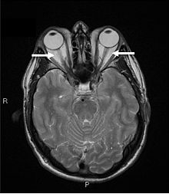
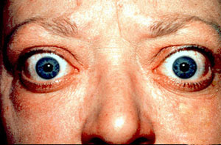
Νόσος Graves
(διάχυτη τοξική βρογχοκήλη) 11/13
“Proptosis and lid retraction from Graves' Disease”, από Warfieldian διαθέσιμο με άδεια CC BY 3.0
“Graves Ophthalmopathy MRT 01”, από Kuebi διαθέσιμο με άδεια CC BY-SA 2.0

Slide 52
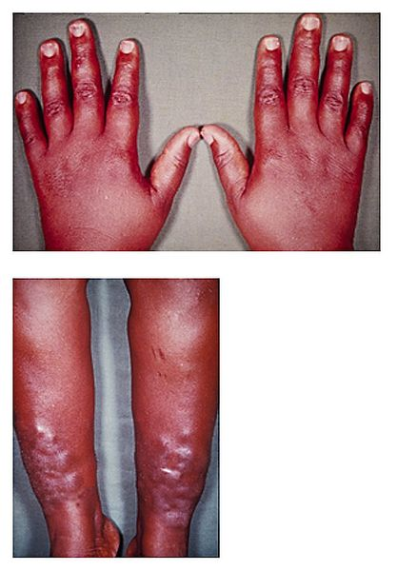
Νόσος Graves
(διάχυτη τοξική βρογχοκήλη) 12/13
“Myxedema”, από PhilippN διαθέσιμο με άδεια CC BY 2.0

Slide 53
Νόσος Graves
(διάχυτη τοξική βρογχοκήλη) 13/13
Η δερμοπάθεια Graves είναι σπάνια και χαρακτηρίζεται από πάχυνση του δέρματος, ιδίως στην πρόσθια κνήμη και οφείλεται σε εναπόθεση γλυκοζαμινογλυκανών που προκαλούν τοπική κατακράτηση ύδατος.

Slide 54
Θεραπεία στον υπερθυρεοειδισμό 1/7
Η δραστηριότητα του θυρεοειδούς μπορεί να μειωθεί με φάρμακα που αναστέλλουν την ενσωμάτωση του ιωδίου στις τυροσίνες (θυρεοστατικά), με την χορήγηση μεγάλων δόσεων ιωδίου που αναστέλλει την έκκριση των θυρεοειδικών ορμονών, η με ραδιενεργό ιώδιο που ακτινοβολεί και καταστρέφει τον ιστό όπου και παράγεται η θυρεοσφαιρίνη.
Σε ορισμένες περιπτώσεις ο θυρεοειδικός ιστός αφαιρείται χειρουργικά.
Στόχος όμως τόσο της φαρμακευτικής όσο και της χειρουργικής αγωγής είναι να παραμείνει αρκετός θυρεοειδικός ιστός για την φυσιολογική παραγωγή των ορμονών του θυρεοειδούς.

Slide 55
Θεραπεία στον υπερθυρεοειδισμό 2/7
Η χορήγηση ιωδίου σε μεγάλες δόσεις εμποδίζει την ιωδίωση των τυροσινών στην θυρεοσφαιρίνη και, επίσης μειώνει την απελευθέρωση των ορμονών. Το αποτέλεσμα εμφανίζεται γρήγορα, μέσα σε 1-2 ημέρες, και χρησιμοποιείται τόσο στην θυρεοτοξική κρίση όσο και στην προεγχειρητική θεραπεία πριν την χειρουργική αφαίρεση θυρεοειδικού ιστού για την μείωση της ιστικής αγγείωσης. Η θεραπεία δεν πρέπει να χρησιμοποιείται επί μακρόν καθώς το αντιθυρεοειδικό αποτέλεσμα μειώνεται μετά από 10-15 ημέρες.

Slide 56
Θεραπεία στον υπερθυρεοειδισμό 3/7
Το ραδιενεργό ιώδιο χρησιμοποιείται σε ηλικιωμένους ασθενείς και στην θεραπεία τοξικών αδενωμάτων.
Το ραδιενεργό ιώδιο συγκεντρώνεται στον θυρεοειδικό ιστό και τον καταστρέφει ώστε να μειωθεί η ορμονική παραγωγή.
Μεγάλες δόσεις ραδιενεργού ιωδίου οδηγούν σε υποθυρεοειδισμό ο οποίος πρέπει να αντιμετωπίζεται με θεραπεία υποκατάστασης.

Slide 57
Θεραπεία στον υπερθυρεοειδισμό 4/7
Η χειρουργική αφαίρεση χρησιμοποιείται σε μεγάλες βρογχοκήλες οι οποίες αν αφεθούν χωρίς θεραπεία μπορεί να μεγαλώσουν τόσο ώστε να ασκούν πίεση η και να αποκλείσουν την τραχεία.
Η επέμβαση μπορεί να οδηγήσει σε παράλυση των φωνητικών χορδών λόγω της πιθανότητας τρώσης του παλίνδρομου λαρυγγικού νεύρου κατά την διάρκειά της.

Slide 58
Θεραπεία στον υπερθυρεοειδισμό 5/7
Τα θυρεοστατικά φάρμακα, όπως καρβιμαζόλη και η προπυλθειουρακίλη είναι ουσίες που αναστέλλουν την παραγωγή των θυρεοειδικών ορμονών.
Είναι παράγωγα της θειουρίας.
Είναι η θεραπεία εκλογής σε παιδιά και νεαρούς ενήλικες.
Και τα δύο φάρμακα χορηγούνται από το στόμα.
Η καρβιμαζόλη είναι αδρανής και μεταβολίζεται σε μεθιμαζόλη που είναι και ο ενεργός μεταβολίτης.

Slide 59
Θεραπεία στον υπερθυρεοειδισμό 6/7
Η καρβιμαζόλη και η προπυλθειουρακίλη συγκεντρώνονται στα θυλακιώδη κύτταρα του θυρεοειδή και αναστέλλουν την ιωδίωση των τυροσινών του μορίου της θυρεοσφαιρίνης.
Επιπλέον φαίνεται ότι αναστέλλουν την σύζευξη των ΜΙΤ και DIT, ώστε να μειώνεται η παραγωγή των Τ4 και Τ3.

Slide 60
Θεραπεία στον υπερθυρεοειδισμό 7/7
Στα κύτταρα-στόχους των θυρεοειδικών ορμονών, η Τ4 πρέπει να αποιωδιωθεί σε Τ3 για να έχει μέγιστη δράση.
Η διαδικασία αυτή αναστέλλεται από την προπυλθειουρακίλη.
Τα δύο φάρμακα δεν έχουν επίδραση στις ήδη σχηματισμένες (κατά την έναρξη της θεραπείας) θυρεοειδικές ορμόνες.
Χρειάζονται 3-4 εβδομάδες για να επιστρέψουν οι ορμόνες σε φυσιολογικά επίπεδα.

Slide 61
Ανεπιθύμητες ενέργειες των θυρεοστατικών φαρμάκων 1/2
Η κυριότερη και σοβαρότερη παρενέργεια των θυρεοστατικών φαρμάκων είναι η καταστολή του μυελού των οστών με συνέπεια ακοκκιοκυτταραιμία και θρομβοπενία που εμφανίζονται σε 3-6 εβδομάδες στο 0.5% των ασθενών και είναι αναστρέψιμες με την διακοπή της θεραπείας.
Μια μικρή μείωση του αριθμού των λευκοκυττάρων μπορεί να προκύψει αλλά αυτός δεν είναι λόγος διακοπής της θεραπείας, χρήζει όμως στενής παρακολούθησης.
Έχουν αναφερθεί επίσης εξανθήματα κεφαλαλγίες, αρθραλγίες και ηπατίτιδα.

Slide 62
Ανεπιθύμητες ενέργειες των θυρεοστατικών φαρμάκων 2/2
Σε σχέση με την καρβιμαζόλη, η προπυλθειουρακίλη είναι λιγότερο πιθανό να διαπεράσει τον πλακούντα η να εισέλθει στο μητρικό γάλα.
Η προπυλθειουρακίλη προτιμάται στην εγκυμοσύνη, και τα δύο όμως δεν πρέπει να χρησιμοποιούνται στις θηλάζουσες μητέρες.

Slide 63
Β-αναστολείς
Πολλά από τα συμπτώματα του υπερθυρεοειδισμού μπορούν να μειωθούν με την χρήση των β-αναστολέων, οι οποίοι αναστέλλουν την αυξημένη αδρενεργική δραστηριότητα που εμφανίζεται στον υπερθυρεοειδισμό.
Αποτελούν συμπτωματική ανακούφιση και όχι μακροχρόνια θεραπευτική αγωγή.

Slide 64
Τέλος Ενότητας

Slide 65
Σημειώματα

Slide 66
Σημείωμα Αναφοράς
Copyright Τεχνολογικό Εκπαιδευτικό Ίδρυμα Αθήνας, Μαρία Βενετίκου 2014. Μαρία Βενετίκου. «Νοσολογία. Ενότητα 14: Ενδοκρινικό σύστημα - Παθολογία Θυρεοειδής αδένας». Έκδοση: 1.0. Αθήνα 2014. Διαθέσιμο από τη δικτυακή διεύθυνση: ocp.teiath.gr.

Slide 67
Σημείωμα Αδειοδότησης
Το παρόν υλικό διατίθεται με τους όρους της άδειας χρήσης Creative Commons Αναφορά, Μη Εμπορική Χρήση Παρόμοια Διανομή 4.0 [1] ή μεταγενέστερη, Διεθνής Έκδοση. Εξαιρούνται τα αυτοτελή έργα τρίτων π.χ. φωτογραφίες, διαγράμματα κ.λ.π., τα οποία εμπεριέχονται σε αυτό. Οι όροι χρήσης των έργων τρίτων επεξηγούνται στη διαφάνεια «Επεξήγηση όρων χρήσης έργων τρίτων».
Τα έργα για τα οποία έχει ζητηθεί άδεια αναφέρονται στο «Σημείωμα Χρήσης Έργων Τρίτων».
[1] http://creativecommons.org/licenses/by-nc-sa/4.0/
Ως Μη Εμπορική ορίζεται η χρήση:
που δεν περιλαμβάνει άμεσο ή έμμεσο οικονομικό όφελος από την χρήση του έργου, για το διανομέα του έργου και αδειοδόχο
που δεν περιλαμβάνει οικονομική συναλλαγή ως προϋπόθεση για τη χρήση ή πρόσβαση στο έργο
που δεν προσπορίζει στο διανομέα του έργου και αδειοδόχο έμμεσο οικονομικό όφελος (π.χ. διαφημίσεις) από την προβολή του έργου σε διαδικτυακό τόπο
Ο δικαιούχος μπορεί να παρέχει στον αδειοδόχο ξεχωριστή άδεια να χρησιμοποιεί το έργο για εμπορική χρήση, εφόσον αυτό του ζητηθεί.

Slide 68
Επεξήγηση όρων χρήσης έργων τρίτων
©
Δεν επιτρέπεται η επαναχρησιμοποίηση του έργου, παρά μόνο εάν ζητηθεί εκ νέου άδεια από το δημιουργό.
διαθέσιμο με άδεια CC-BY
Επιτρέπεται η επαναχρησιμοποίηση του έργου και η δημιουργία παραγώγων αυτού με απλή αναφορά του δημιουργού.
διαθέσιμο με άδεια CC-BY-SA
Επιτρέπεται η επαναχρησιμοποίηση του έργου με αναφορά του δημιουργού, και διάθεση του έργου ή του παράγωγου αυτού με την ίδια άδεια.
διαθέσιμο με άδεια CC-BY-ND
Επιτρέπεται η επαναχρησιμοποίηση του έργου με αναφορά του δημιουργού.
Δεν επιτρέπεται η δημιουργία παραγώγων του έργου.
διαθέσιμο με άδεια CC-BY-NC
Επιτρέπεται η επαναχρησιμοποίηση του έργου με αναφορά του δημιουργού.
Δεν επιτρέπεται η εμπορική χρήση του έργου.
διαθέσιμο με άδεια CC-BY-NC-SA
Επιτρέπεται η επαναχρησιμοποίηση του έργου με αναφορά του δημιουργού
και διάθεση του έργου ή του παράγωγου αυτού με την ίδια άδεια.
Δεν επιτρέπεται η εμπορική χρήση του έργου.
διαθέσιμο με άδεια CC-BY-NC-ND
Επιτρέπεται η επαναχρησιμοποίηση του έργου με αναφορά του δημιουργού.
Δεν επιτρέπεται η εμπορική χρήση του έργου και η δημιουργία παραγώγων του.
διαθέσιμο με άδεια
CC0 Public Domain
Επιτρέπεται η επαναχρησιμοποίηση του έργου, η δημιουργία παραγώγων αυτού και η εμπορική του χρήση, χωρίς αναφορά του δημιουργού.
διαθέσιμο ως κοινό κτήμα
Επιτρέπεται η επαναχρησιμοποίηση του έργου, η δημιουργία παραγώγων αυτού και η εμπορική του χρήση, χωρίς αναφορά του δημιουργού.
χωρίς σήμανση
Συνήθως δεν επιτρέπεται η επαναχρησιμοποίηση του έργου.

Slide 69
Διατήρηση Σημειωμάτων
Οποιαδήποτε αναπαραγωγή ή διασκευή του υλικού θα πρέπει να συμπεριλαμβάνει:
  το Σημείωμα Αναφοράς
  το Σημείωμα Αδειοδότησης
  τη δήλωση Διατήρησης Σημειωμάτων
  το Σημείωμα Χρήσης Έργων Τρίτων (εφόσον υπάρχει)
μαζί με τους συνοδευόμενους υπερσυνδέσμους.

Slide 70

Χρηματοδότηση
Το παρόν εκπαιδευτικό υλικό έχει αναπτυχθεί στo πλαίσιo του εκπαιδευτικού έργου του διδάσκοντα.
Το έργο «Ανοικτά Ακαδημαϊκά Μαθήματα στο ΤΕΙ Αθηνών» έχει χρηματοδοτήσει μόνο την αναδιαμόρφωση του εκπαιδευτικού υλικού.
Το έργο υλοποιείται στο πλαίσιο του Επιχειρησιακού Προγράμματος «Εκπαίδευση και Δια Βίου Μάθηση» και συγχρηματοδοτείται από την Ευρωπαϊκή Ένωση (Ευρωπαϊκό Κοινωνικό Ταμείο) και από εθνικούς πόρους.

